Slide 1
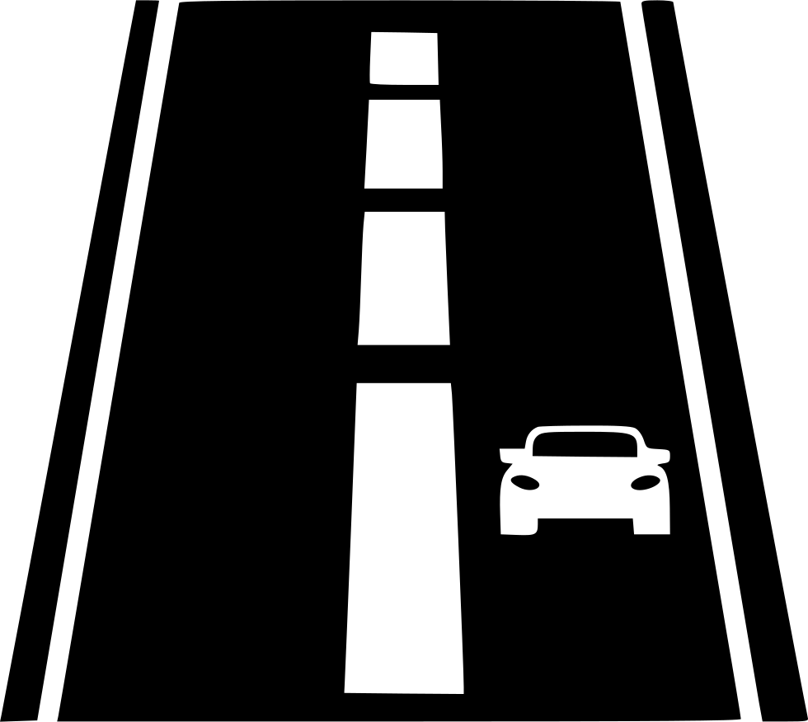
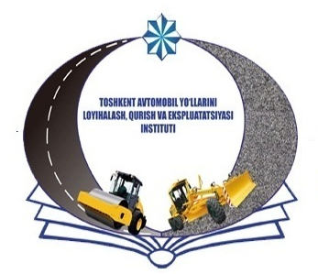
Avtomobil yo`llari muhandisligi
Mavzu 6:
Yo'l harakati geometrik tarkibi; Yo'l materiallari
TOSHKENT AVTOMOBIL YO‘LLARINI
LOYIHALASH, QURISH VA EKSPLUATATSIYASI INSTITUTI

Slide 2

TOSHKENT AVTOMOBIL YO‘LLARINI LOYIHALASH, QURISH VA EKSPLUATATSIYASI INSTITUTI
Mavzu 6:
Yo'l harakati geometrik tarkibi; Yo'l materiallari
Reja:
1. Muhandislik-geologik tekshirishlarning geofizik usullari.
2. Burg’u quduqlarini va shurflari.
3. Yo’l qurilish materiallari konlarini qidirish.
Tayanch so`z va iboralar: muhandislik-geologik tekshirishlar, geofizik usullar, zondlash, seysmoakustik usul, qarshiliklar usuli, vertikal tekshirish, elektr profillash.

Slide 3
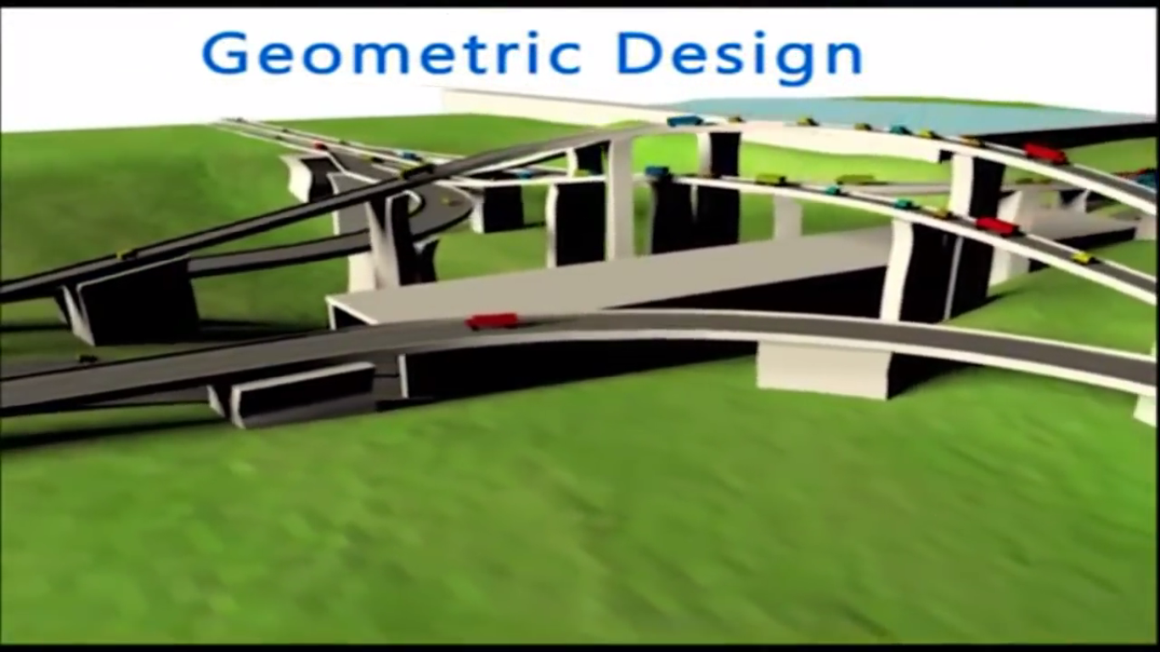
TOSHKENT AVTOMOBIL YO‘LLARINI LOYIHALASH, QURISH VA EKSPLUATATSIYASI INSTITUTI
Geologik qatlamlanishlarning yotishini tadqiq etishning geofizik usullari asosan qurilish materiallarini qidirish, abadiy muzloq gruntlarning yotish chuqurligini aniqlash va ularda ko’milgan muzning yirik linzali qo’shilmalari mavjudligini aniqlash, karstli bo’shliqlarni va to’shama yumshoq qoya jinsli gruntlarni topish uchun qo’llanadi.

Slide 4
TOSHKENT AVTOMOBIL YO‘LLARINI LOYIHALASH, QURISH VA EKSPLUATATSIYASI INSTITUTI
Ular burg’ulash ishlarini jiddiy qisqartirish va muhandislik-geologik tekshirishlar qiymatini kamaytirish imkonini beradi. Geofizik ishlar ayni bir vaqtda tayanch burg’ quduqlar va shurflar qazib tushish hamda geofizik ma’lumotlarning ma’nosini ochish uchun etalonlarga ega bo’lish maqsadida gruntlarni parma asbobda albatta tekshirish bilan birga qo’shib olib boriladi. Yo’llarning qidiruvida er qobig’ining tuzilishini o’rganishning ko’p sonli geofizik usullaridan o’zgarmas tokda elektr razvedka (qarshiliklar usuli) va mikroseysmorazvedka (seysmoakustik usul-zarbiy to’lqinlarning qaytarilishi usuli) usullari eng ko’p qo’llanilmoqda. Qarshiliklar usuli geologik qirqimlarni litologik alomatlari yoki namligi bo’yicha ajratish uchun turli gruntlarning elektr o’tkazuvchanligidagi farqlardan foydalanadi.

Slide 5
TOSHKENT AVTOMOBIL YO‘LLARINI LOYIHALASH, QURISH VA EKSPLUATATSIYASI INSTITUTI
Qarshiliklar usulining ikki xili: elektr yordamida vertikal tekshirish (zondlash) va elektr profillashlar qo’llaniladi.
Zondlash qatlamlanishni chuqurlik bo’yicha, profillash-gorizontal yo’nalishda tekshirishga imkon beradi. Bu maqsadlarda ikkita ta’minlovchi elektrodlar S1 va S2 hamda qabul qiluvchi ikkita elektrod R1 va R2 dan iborat to’rt elektrodli simmetrik qurilma eng ko’p tarqalgan. Chetki elektrodlar orasiga o’zgarmas tok beriladi va oraliq elektrodlar yordamida ular orasidagi gruntning qarshiligi o’lchanadi (1-rasm). Elektrodlar orasidagi masofa qancha katta bo’lsa, gruntning shuncha katta qalinligi qamrab olinadi.

Slide 6
TOSHKENT AVTOMOBIL YO‘LLARINI LOYIHALASH, QURISH VA EKSPLUATATSIYASI INSTITUTI
Sizot suvlar sathidan yuqorida joylashgan gruntlar uchun elastik to’lqinlarning tarqalish tezligi 1200 m/s dan oshmaydi (tuproq qatlamlari uchun 300…900 m/s, zich loylar uchun 600…1200 m/s ). Sizot suvlari sathidan pastda tezlik yuqori (yirik qumlar uchun 1000…2000 m/s, loylar uchun 1200…1500 m/s, shag’al uchun 1500…1800 m/s). Monolit qoya jinslarda tezlik sekundiga bir necha kilometrga etadi (ohaktoshlar va qumtoshlarda 3…5, nuragan jinslarda 4…7 m/s). Nurashga uchragan yoriqli yuqoridagi qoya jinslar qatlamlarida elastik to’lqinlarning tarqalish tezligi 2500 m/s dan kam.

Slide 7
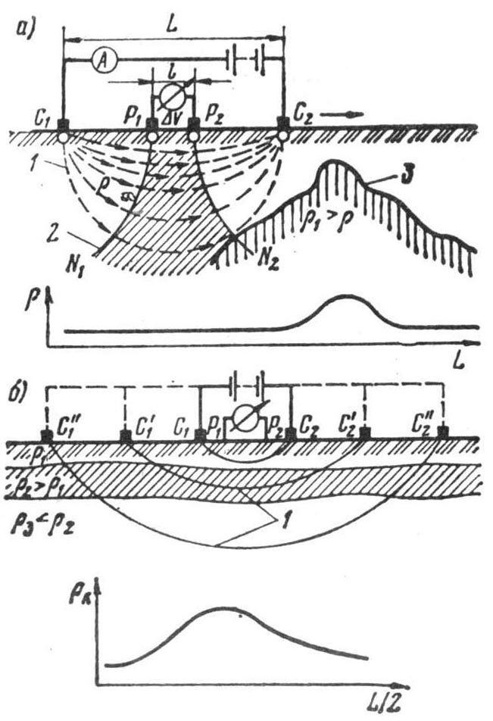
TOSHKENT AVTOMOBIL YO‘LLARINI LOYIHALASH, QURISH VA EKSPLUATATSIYASI INSTITUTI
1-rasm. qarshiliklar usuli bilan tog’ jinslarining yotish chuqurliklarini aniqlashga oid sxema:
a-elektr profillash usuli; b-vertikal elektr zondlash usuli; 1-tokning o’tish traektoriyasi; 2-tok o’tishiga tik bo’lgan ekvipotentsial sirtlar; 3-qoyaning nurashi

Slide 8
TOSHKENT AVTOMOBIL YO‘LLARINI LOYIHALASH, QURISH VA EKSPLUATATSIYASI INSTITUTI
Seysmoakustik usul chuqurlik ortgani sari to’lqinlarning tezligi ortadigan qatlamlanishlarda qo’llanilishi mumkin.
Mahalliy kam mustahkam tosh materiallarni qidirishga katta e’tibor berish kerak, ular sement yoki organik bog’lovchilar, turli xil shlaklar, issiqlik elektr stantsiyalarining tashlandiq kullari bilan mustahkamlanganidan keyin yo’l qurilishida ishlatish uchun yaroqli bo’lib qoladi. Qum konlari trassaning har ikki tomonidan 10 km kenglikdagi polosada, tosh va shag’alni 40 km va undan ortiq kenglikdagi polosada tekshiriladi.

Slide 9
TOSHKENT AVTOMOBIL YO‘LLARINI LOYIHALASH, QURISH VA EKSPLUATATSIYASI INSTITUTI
Rekognosirovka qilishda materiallarni qazish ishlari olib borilayotgan yoki qurilish materiallari ochilib qolgan va chiqib turgan joylar ko’zdan kechiriladi. Ko’z bilan chamalab materiallar qazib olinishi ehtimoli bo’lgan sharoitlar va uni tashib olib ketish yo’llari taxminan baholanadi. qum va shag’allar qayir hamda o’zan yotqiziqlarini, ochilib qolgan terrassa ko’zdan kechirilib, suv oqimlari vodiysi bo’ylab qidiriladi. Kon maydonlarida qazimalar to’ri kvadratlar bo’yicha, qazimalar orasidagi masofani 200…300 m qilib qaziladi, murakkab relefda bu masofa 50 m gacha qisqartiriladi. Ayni bir vaqtda uchastkaning topografik s’yomkasi rejalab bajariladi va bunda to’r belgilari o’zaro bog’lanadi (2-rasm). Tosh karerlarida (konlarida) qazilmalarning nimaga mo’ljallanganligi belgilashda tosh jinsi hisobga olinadi.

Slide 10
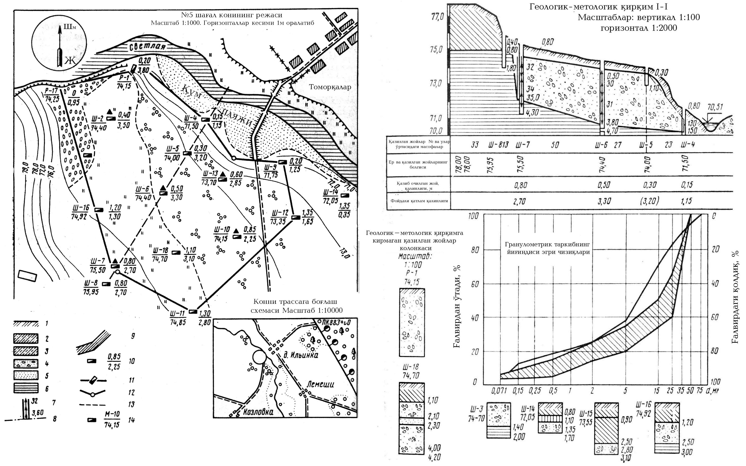
TOSHKENT AVTOMOBIL YO‘LLARINI LOYIHALASH, QURISH VA EKSPLUATATSIYASI INSTITUTI

Slide 11
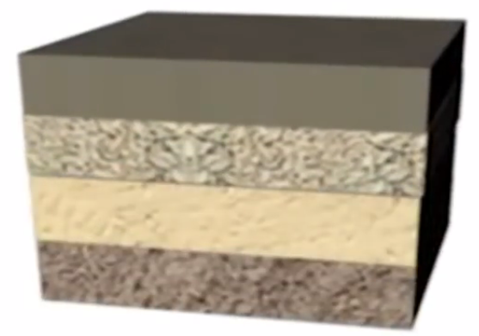
TOSHKENT AVTOMOBIL YO‘LLARINI LOYIHALASH, QURISH VA EKSPLUATATSIYASI INSTITUTI
2-rasm. Yo’l -qurilish materiallari konlari to’g’risidagi ma’lumotlarni taxt qilish:
1-o’simlik o’sadigan grunt; 2-qumloq tuproq; 3-qumoq tuproq; 4-mayda qumli shag’al; 5-mayda qum; 6-loy; 7-namuna olingan joy va uning nomeri; 8-sizot suvlar sathi va uni o’lchangan vaqt, 9-shag’al aralashmasi tarkibining granulometrik egrilari; 10-aralashma jinslar qalinligi (surat) va foydali qatlam qalinligi (mahraj); 11-kon konturi; 12-bog’lash ustuni; 13-geologik-litologik qirqim chizig’i; 14-kovlanma nomeri (surat), kon og’zining belgisi (mahraj).

Slide 12
TOSHKENT AVTOMOBIL YO‘LLARINI LOYIHALASH, QURISH VA EKSPLUATATSIYASI INSTITUTI
E`tiboringiz uchun rahmat!

